Slide 1
代码检测工具
2016.3

Slide 2
Cppcheck
Sourceinsight_scan
(1)、自动变量检查；
(2)、数组的边界检查；
(3)、class类检查；
(4)、过期的函数，废弃函数调用检查；
(5)、异常内存使用，释放检查；
(6)、内存泄漏检查，主要是通过内存引用指针；
(7)、操作系统资源释放检查，中断，文件描述符等；
(8)、异常STL 函数使用检查；
(9)、代码格式错误，以及性能因素检查。
静态检测
--只检查编译器检查不出来的bug，不检查语法错误。

Slide 3
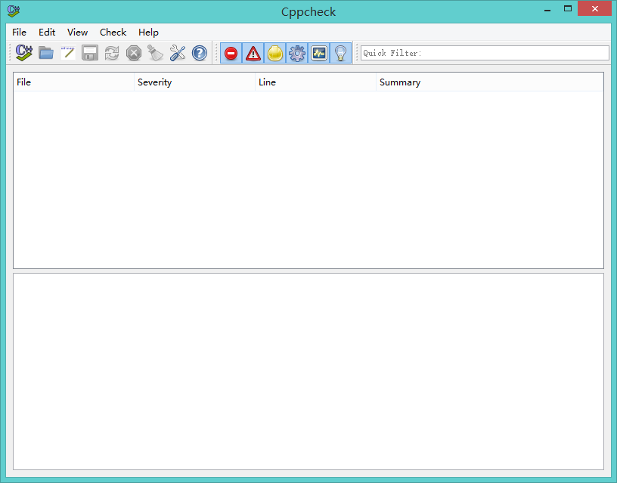
cppcheck
官网：http://cppcheck.sourceforge.net/
检测选项
添加检测文件
结果显示区域

Slide 4
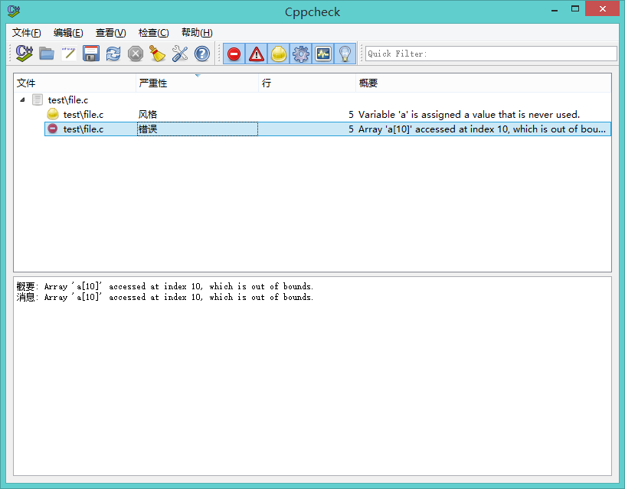
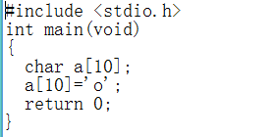
cppcheck

Slide 5
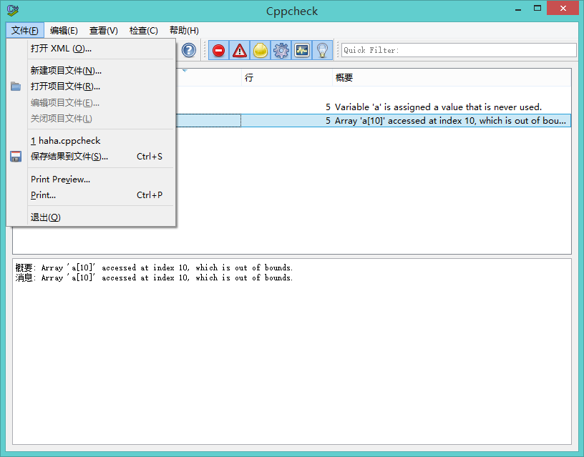
cppcheck
建立项目文件保存检测结果

Slide 6
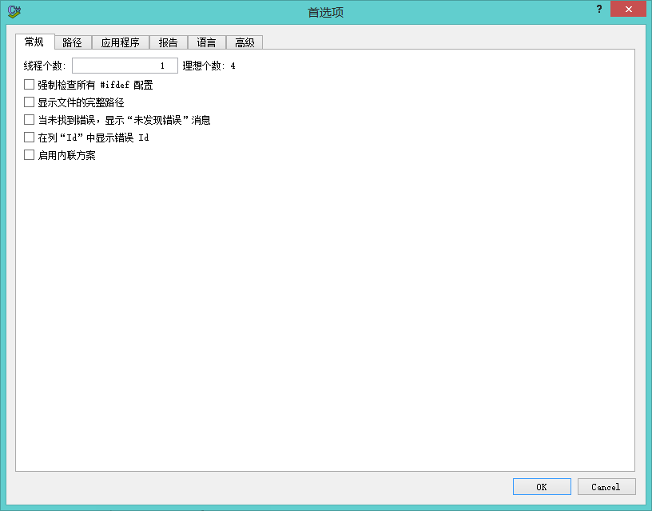
cppcheck

Slide 7
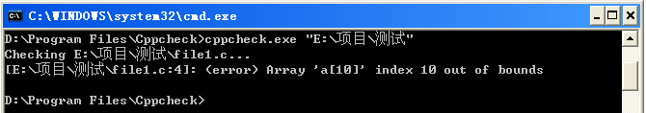
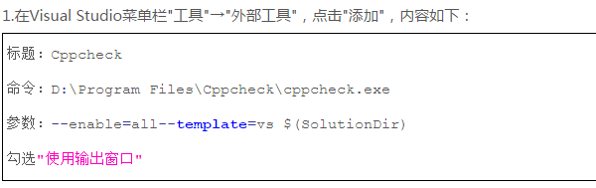
cppcheck
命令行
添加到vs

Slide 8
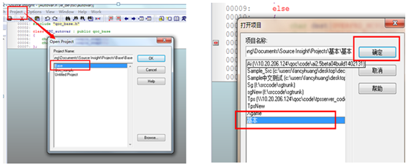
SourceInsight_scan
安装说明：
双击打开SourceInsight_Scan_Setup.exe进行安装
配置说明：
Step1:打开菜单栏上 Project\Open Project\Base 工程（中文版本SI【基本】工程）

Slide 9
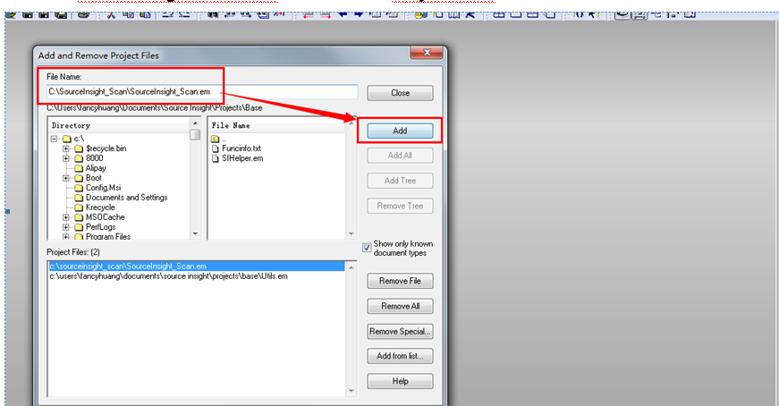
SourceInsight_scan
Step2:添加插件文件到Base工程中
单击Project/Add and Remove Project Files (项目/添加和移除项目文件)， 在File Names:中拷贝C:\SourceInsight_Scan\SourceInsight_Scan.em,后点击Add添加到Base项目中。
如图所示: Add后SourceInsight_Scan.em出现在下侧的ProjectFiles后，直接点击close即可。

Slide 10
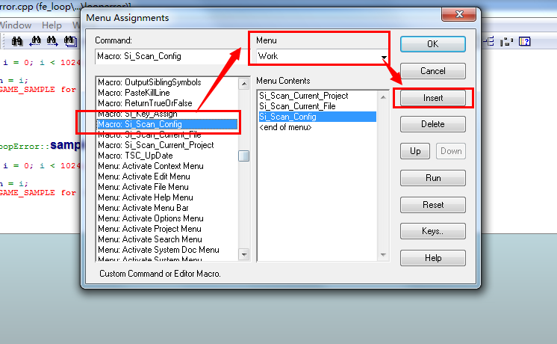
SourceInsight_scan
Step3：添加菜单
选择Options/Menu Assignment(中文版本为：选项，菜单关联)，找到Macro宏：
Si_Scan_Current_Project (扫描整个项目)
Si_Scan_Current_File (扫描当前打开文件)
Si_Scan_Config (扫描规则配置)
依次添加到你需要的Menu中，如Work菜单。
如图：选中Marco=>选择<end of menu>=>Insert

Slide 11
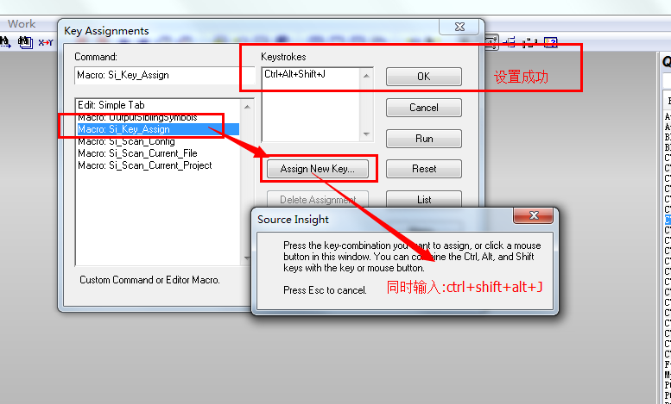
SourceInsight_scan
Step4：设置Jump按键
选择Options/Key Assignment(中文版本为：选项，菜单关联)，找到Macro宏：
Si__Key_Assign (设置Jump键,用于弹出错误List)，如图
//注:此快捷键必须设置为Ctrl+Alt+Shift+J。

Slide 12
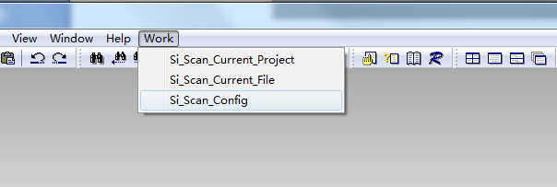
SourceInsight_scan
配置成功

Slide 13
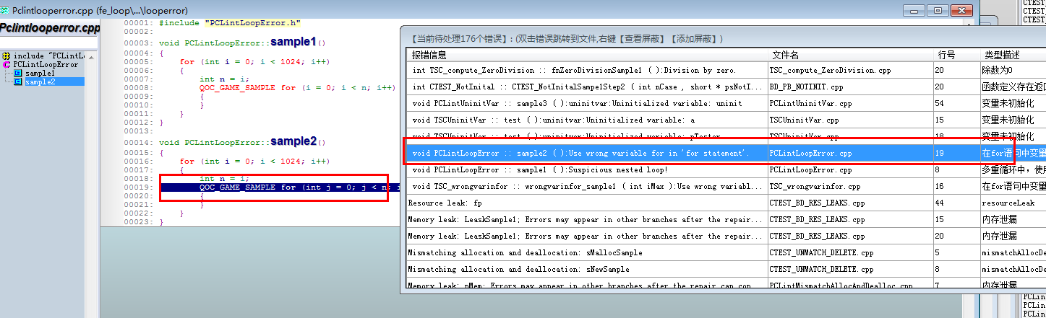
SourceInsight_scan
使用说明
打开您的C/C++项目，在Work中有三个菜单项
Si_Scan_Current_Project (扫描整个项目)
Si_Scan_Current_File (扫描打开的一个文件。多个文件打开时，默认扫描激活窗体文件。)
Si_Scan _Config (扫描规则配置)
点击Si_Scan_Current_Project / Si_Scan_Current_File 启动扫描后,结果如下。

Slide 14
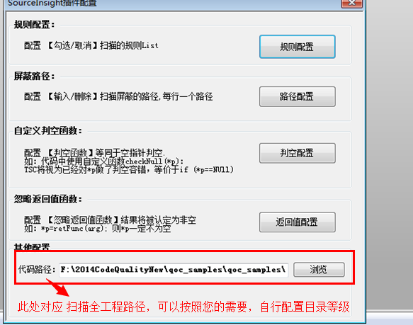
SourceInsight_scan
扫描配置自定义配置:
点击Si_Scan _Config，弹出规则自定义窗体，直接进行配置：
详细可以在Si_Scan _Config配置对话框中查阅，如图：

Slide 15
Valgrind
动态检测
Valgrind是一套Linux下，开放源代码（GPL V2）的仿真调试工具的集合。
Valgrind由内核（core）以及基于内核的其他调试工具组成。内核类似于一个框架（framework），它模拟了一个CPU环境，并提供服务给其他工具；而其他工具则类似于插件(plug-in)，利用内核提供的服务完成各种特定的内存调试任务

Slide 16
Valgrind
Memcheck 工具
使用未初始化的内存 (Use of uninitialised memory)
使用已经释放了的内存 (Reading/writing memory after it has been free’d)
使用超过 malloc分配的内存空间(Reading/writing off the end of malloc’d blocks)
对堆栈的非法访问 (Reading/writing inappropriate areas on the stack)
申请的空间是否有释放 (Memory leaks – where pointers to malloc’d blocks are lost forever)
malloc/free/new/delete申请和释放内存的匹配(Mismatched use of malloc/new/new [] vs free/delete/delete [])
src和dst的重叠(Overlapping src and dst pointers in memcpy() and related functions)

Slide 17
Valgrind
Callgrind
Callgrind收集程序运行时的一些数据，函数调用关系等信息，还可以有选择地进行cache 模拟。在运行结束时，它会把分析数据写入一个文件。callgrind_annotate可以把这个文件的内容转化成可读的形式
Cachegrind
它模拟 CPU中的一级缓存I1,D1和L2二级缓存，能够精确地指出程序中 cache的丢失和命中。如果需要，它还能够为我们提供cache丢失次数，内存引用次数，以及每行代码，每个函数，每个模块，整个程序产生的指令数。这对优化程序有很大的帮助。。

Slide 18
Valgrind
Helgrind
它主要用来检查多线程程序中出现的竞争问题。
Helgrind 寻找内存中被多个线程访问，而又没有一贯加锁的区域，这些区域往往是线程之间失去同步的地方，而且会导致难以发掘的错误。Helgrind实现了名为” Eraser” 的竞争检测算法，并做了进一步改进，减少了报告错误的次数。
Massif
堆栈分析器，它能测量程序在堆栈中使用了多少内存，告诉我们堆块，堆管理块和栈的大小。Massif能帮助我们减少内存的使用，在带有虚拟内存的现代系统中，它还能够加速我们程序的运行，减少程序停留在交换区中的几率。

Slide 19
Valgrind
Valgrind 下载和安装
1.下载安装包
wget http://www.valgrind.org/downloads/valgrind-3.11.0.tar.bz2
2.解压
tar xvf valgrind-3.11.0.tar.bz2
3.配置和安装
cd valgrind-3.11.0
./configure --prefix=/usr/local/webserver/valgrind
make
sudo make install
4.查看版本
valgrind --version

Slide 20
Valgrind
Valgrind 使用
valgrind [valgrind-options] -para [option1] [option2] … ./object
valgrind-options : 格式 --tool=<name>,使用名为<name>的工具，默认使用memcheck
para： 工具对应的设置选项
your-prog options： 用户选项
./object: 运行可执行文件

Slide 21
Valgrind 常用选项
–tool=[default: memcheck] –tool=memcheck：要求用 memcheck这个工具对程序进行分析
–log-file=filename 将输出的信息写入到filename.PID 的文件里，PID是运行程序的进行ID
–log-file-exactly=filename 指定就输出到 filename文件
–log-socket=IP:PORT 把输出信息发送到网络中指定的IP:PORT 去
–leak-ckeck=yes 要求对leak给出详细信息
–leak-check=full 完全检查内存泄漏
–xml=[default: no] 将信息以xml格式输出，只有 memcheck可用
–gen-suppressions=[default: no] 如果为yes， valgrind会在每发现一个错误便停下让用户做选择是继续还是退出
–leak-check=[default: summary] Leak是指，存在一块没有被引用的内存空间，或没有被释放的内存空间，如 summary，只反馈一些总结信息，告诉你有多少个malloc ，多少个free 等；如果是full 将输出所有的leaks，也就是定位到某一个malloc/free 。
–show-reachable=[default: no] 如果为 no，只输出没有引用的内存leaks，或指向 malloc返回的内存块中部某处的leaks
–undef-value-errors=[default: yes] 如果为 yes，memcheck将对无定义值错进行检查

Slide 22
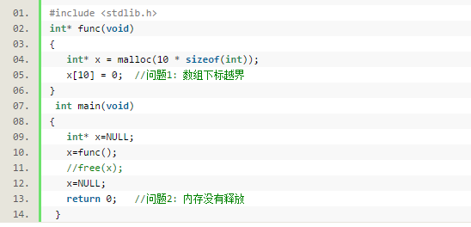
Valgrind
gcc -g -o test test.c
使用选项-g编译程序，-g参数可以包含进调试信息，这样memcheck的error message中就可以包含进行号。

Slide 23
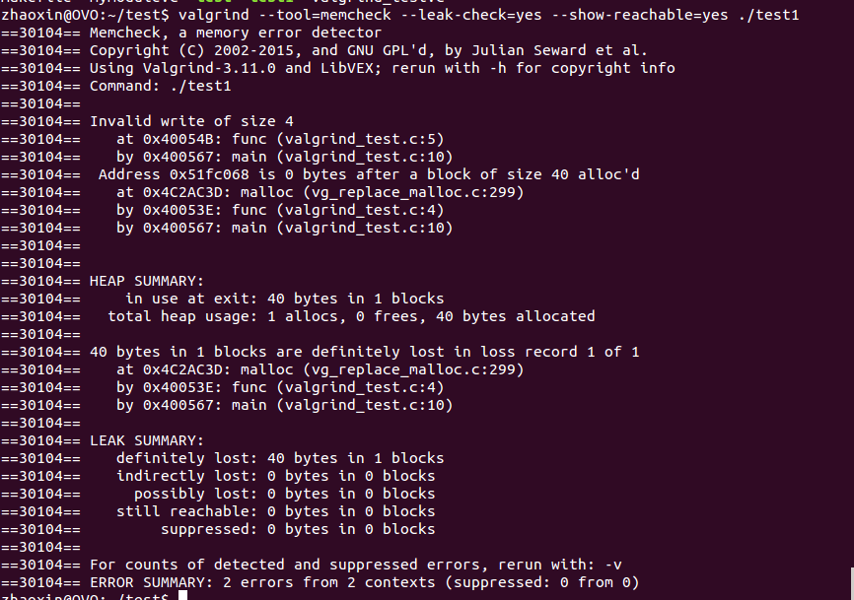
Valgrind
内存检查： #valgrind --tool=memcheck --leak-check=yes --show-reachable=yes ./test1

Slide 24
FlexeLint
支持windows,linux
http://www.gimpel.com/html/flex.htm
pclint
只支持 windows
http://www.gimpel.com/html/pcl.htm
splint
只支持c代码的文件
http://www.splint.org/
链接: http://pan.baidu.com/s/1sk50BHb
密码: 8syt

